Slide 1

第3章 交换机生成树协议

Slide 2


本章课程目标
理解生成树的作用
理解生成树的判断过程
  根网桥
  根端口
  指定端口
理解生成树端口状态
掌握生成树STP配置

Slide 3


交换机工作原理
根据MAC地址表转发数据帧，如果地址未知，则广播
目的MAC地址 | 目的端口
00-0D-56-BF-88-10 00-0D-56-BF-88-20 ..... ..... | E0/2 E0/3 ..... .....
A查MAC地址表，目的地址在表中不存在
C
A
B
A广播这个数据帧
aa
bb

Slide 4
广播风暴的产生
当网络中存在物理环路，会产生广播风暴
形成双向广播环，广播永远不会停止，产生广播风暴
B与C查MAC地址表，未知目标地址，B与C广播该帧
C
A查MAC地址表，目标地址在表中不存在，A广播这个帧
广播风暴最终
会导致网络资源
耗尽，交换机死机！
C
A
B
B
aa
bb

Slide 5
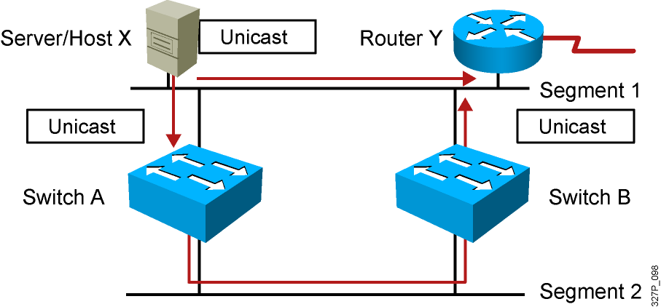
重复帧
主机X发送单播帧到路由器Y.
如果交换机的MAC地址表中没有路由器Y的MAC地址.
路由器将会收到两个相同的数据帧.

Slide 6
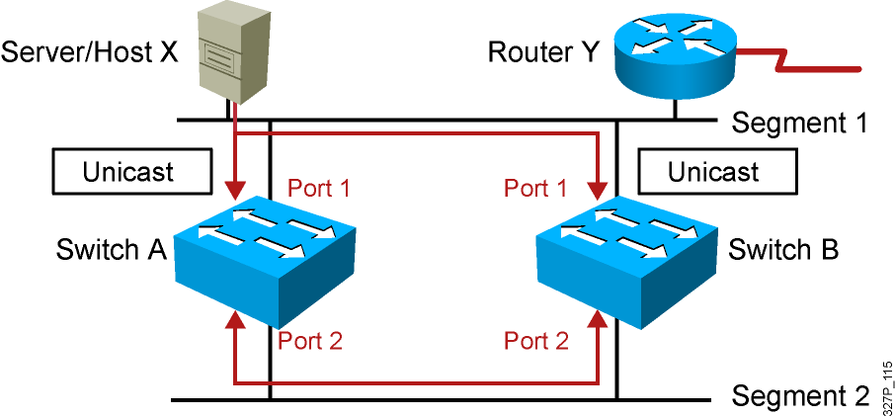
MAC地址表不稳定
主机X发送单播帧到路由器Y.
路由器Y的MAC地址没有被交换机学习.
交换机A 和 B从端口1中学习到主机X的MAC地址.
但是发往路由器Y的数据帧被泛洪.
交换机A和B错误的从端口2再次学习了主机X的MAC地址.

Slide 7
STP协议介绍
STP － Spanning Tree Protocol（生成树协议）
  逻辑上断开环路，防止广播风暴的产生
  当线路出现故障，逻辑上断开的接口被激活，恢复通信，起备份线路的作用

Slide 8
STP的算法
STP将一个环形网络生成无环拓朴的步骤：
  选择根网桥（Root Bridge）
  选择根端口（Root Ports）
  选择指定端口（Designated Ports）
网桥是交换机的前身，由于STP是在网桥基础上开发的，因此现在在交换机的网络中仍然沿用网桥这一术语
第一步：选择根网桥

Slide 9
选择根网桥的依据
桥ID（BID）
  桥ID是唯一的，交换机之间选择BID值最小的交换机作为网络中的根网桥
选择根网桥的目的是为了给将生成的树形结构确定一个树根
网桥优先级
网桥的MAC地址
2字节
6字节
取值范围：0 ～ 65535
缺省值：32768

Slide 10
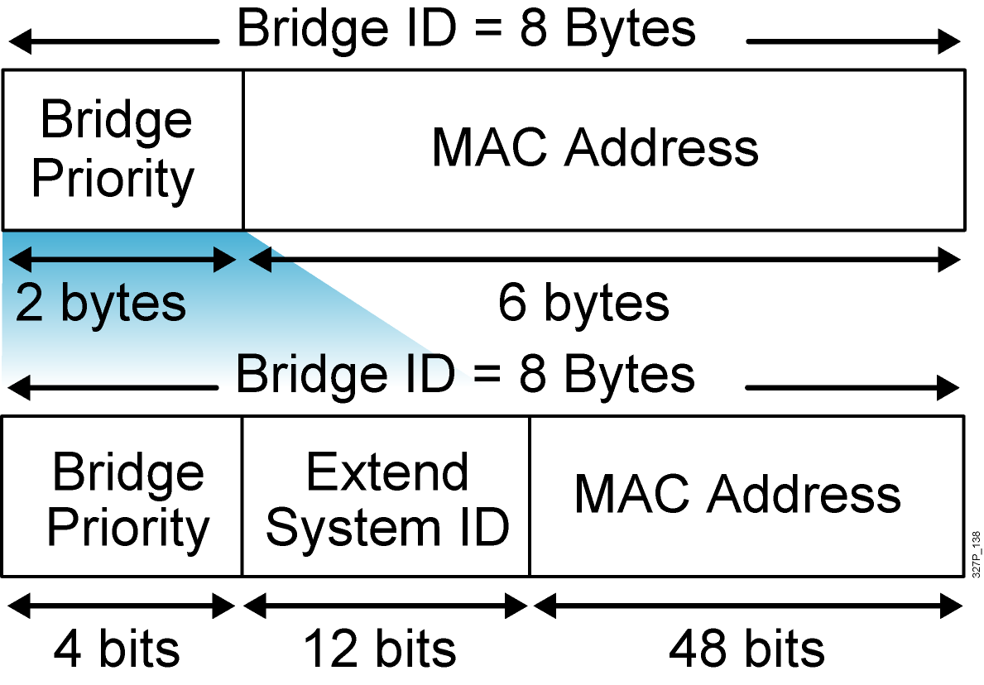
选择根网桥的依据
Bridge ID without the
extended system ID
Extended bridge ID
with system ID
System ID = VLAN

Slide 11
STP选择根网桥举例
根据网桥ID选择根网桥
桥ID由优先级和桥MAC构成
比较时，选择拥有最小BID的交换机作为根桥
比较方法：优先级小则BID也小，只有优先级相同才比较MAC，值小的可以成为根桥。
B
优先级：32768
MAC地址： 000d.2800.b102
下一步：选择根端口
Root Bridge
C
A
以本拓朴为例，介绍STP的计算过程
优先级：4096
MAC地址： 000d.2800.b103
优先级：32768
MAC地址： 000d.2800.b101

Slide 12
选择根端口的依据
在非根网桥上选择一个到根网桥最近的端口作为根端口
选择根端口的依据是：
  根路径成本最低
  直连（上游）的网桥ID最小
  端口（上游）ID最小
ROOT

Slide 13
根路径成本
根路径成本（开销）－是网桥到根网桥的路径上所有链路的成本之和
路径成本：19
路径成本：100
A
C
A
B
Port 1
Root Bridge
100M
B
10M
C的Port 1根路径成本＝19＋100＝119

Slide 14
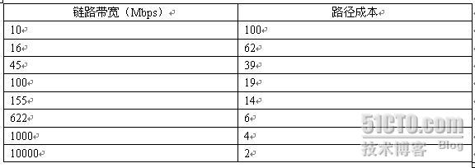
思科设备：带宽和路径成本代价对应表

Slide 15
端口ID
端口ID的组成
端口优先级
端口编号
8位
8位
取值范围：0 ～ 255
缺省值：128

Slide 16
STP选择根端口举例
在非根桥上， 选择一个根端口（RP）
B
在B和C上，到达A最近的端口是B和C的根端口
优先级：32768
MAC地址： 000d.2800.b102
Root Port
下一步：选择指定端口
100M
100M
Root Bridge
C
Root Port
A
100M
优先级：4096
MAC地址： 000d.2800.b103
优先级：32768
MAC地址： 000d.2800.b101

Slide 17
选择指定端口的依据
在每个网段上，选择1个指定端口
  根桥上的端口全是指定端口
  非根桥上的指定端口：
    根路径成本最低
    端口所在的（上链）网桥的ID值较小
    （上链）端口ID值较小

Slide 18
STP选择指定端口举例
在每个网段选择1个指定端口（DP）
这个端口不是根端口，也不是指定端口，STP将这个端口阻塞（Block）
B
在这个网段上，C的网桥ID较小，所以C上的端口为指定端口
优先级：32768
MAC地址： 000d.2800.b102
100M
100M
根网桥上的端口都是指定端口
Root Bridge
DP
Root Port
DP
DP
A
C
100M
优先级：4096
MAC地址： 000d.2800.b103
优先级：32768
MAC地址： 000d.2800.b101

Slide 19
STP计算结果
经过STP计算，最终的逻辑结构为无环拓朴
优先级：32768
MAC地址： 000d.2800.b102
备份线路
100M
100M
优先级：4096
MAC地址： 000d.2800.b103
优先级：32768
MAC地址： 000d.2800.b101

Slide 20
STP举例
BID：32768
000d.2800.b100
BID：32768
000d.2805.c100
Root Bridge
100M
RP
DP
DP
100M
100M
100M
RP
RP
Block
100M
DP
BID：32768
000d.2810.d100
BID：32768
000d.2811.e100

Slide 21
经过STP计算后的逻辑拓朴
BID：32768
000d.2800.b100
BID：32768
000d.2805.c100
Root Bridge
100M
100M
100M
BID：32768
000d.2810.d100
BID：32768
000d.2811.e100

Slide 22
STP举例
BID：32768
000d.2800.b100
BID：32768
000d.2805.c100
100M
RP
Root Bridge
DP
DP
100M
100M
RP
RP
100M
DP
BID：32768
000d.2810.d100
BID：32768
000d.2811.e100

Slide 23
STP举例
SWA
BID=0.MACA
根桥
D
D
Path cost = 200
Path cost = 200
R
R
D
Path cost = 200
SWB
BID=8192.MACB
SWC
BID=32768.MACC

Slide 24
STP举例
SWA
BID=0.MACA
根桥
D
D
Path cost = 10
Path cost = 200
R
D
R
Path cost = 10
SWB
BID=8192.MACB
SWC
BID=32768.MACC

Slide 25
STP举例
SWA
BID=0.MACA
根桥
E0/1
E0/2
D
D
Path cost = 200
Path cost = 200
R
E0/1
E0/2
SWB
BID=8192.MACB

Slide 26
BPDU（桥协议数据单元）
交换机之间使用BPDU(每两秒钟发送一次)来交换STP信息
BPDU
  Bridge Protocol Data Unit －桥协议数据单元
使用组播发送BPDU，组播地址为：
  01-80-c2-00-00-00
BPDU分为2种类型：
  配置BPDU － 用于生成树计算
  拓朴变更通告（TCN）BPDU － 用于通告网络拓朴的变化

Slide 27
BPDU包含的关键字段
字段 | 字节 | 作用
协议ID | 2
版本号 | 1
报文类型 | 1 | 标识是配置BPDU还是TCN BPDU
标记域 | 1
根网桥ID | 8 | 用于通告根网桥的ID
根路径成本 | 4 | 说明这个BPDU从根传输了多远
发送网桥ID | 8 | 发送这个BPDU网桥的ID
端口ID | 2 | 发送报文的端口的ID
报文老化时间 | 2 | 计时器值，用于说明生成树用多长时间完称它的每项功能
最大老化时间 | 2
访问时间 | 2
转发延迟 | 2

Slide 28
STP使用BPDU选择根网桥2-1
交换机启动时，假定自己是根网桥，在向外发送的BPDU中，根网桥ID字段填写自己的网桥ID
网桥ID：
32768.000d.2800.b102
字段 | 值
根网桥ID | 32768.000d.2800.b101
根路径成本 | 0
发送网桥ID | 32768.000d.2800.b101
端口ID | xxxx
100M
100M
100M
网桥ID： 4096.000d.2800.b103
网桥ID： 32768.000d.2800.b101

Slide 29
STP使用BPDU选择根网桥2-2
当接收到其他交换机发出的BPDU后，比较网桥ID，选择较小的添加到根网桥ID中
当全网所有的交换机接收到全部的BPDU并作比较后，就可以选择出唯一的一个根网桥
网桥ID：
32768.000d.2800.b102
字段 | 值
根网桥ID | 4096.000d.2800.b103
根路径成本 | 0
发送网桥ID | 4096.000d.2800.b103
端口ID | xxxx
字段 | 值
根网桥ID | 4096.000d.2800.b103
根路径成本 | 0
发送网桥ID | 32768.000d.2800.b101
端口ID | xxxx
100M
100M
100M
100M
100M
网桥ID： 4096.000d.2800.b103
网桥ID： 32768.000d.2800.b101

Slide 30
STP使用BPDU计算根路径成本2-1
根网桥发送根路径成本为0的BPDU
字段 | 值
根网桥ID | 4096.000d.2800.b103
根路径成本 | 0
发送网桥ID | 4096.000d.2800.b103
端口ID | xxxx
网桥ID：
32768.000d.2800.b102
100M
100M
100M
100M
Root Bridge
网桥ID： 4096.000d.2800.b103
网桥ID： 32768.000d.2800.b101

Slide 31
STP使用BPDU计算根路径成本2-2
其他交换机接收到根网桥的BPDU后，在根路径成本上添加接收接口的路径成本，然后转发
网桥ID：
32768.000d.2800.b102
交换机保存接口的根路径成本到内存中
字段 | 值
根网桥ID | 4096.000d.2800.b103
根路径成本 | 19
发送网桥ID | 32768.000d.2800.b101
端口ID | xxxx
100M
100M
100M
100M
Root Bridge
网桥ID： 4096.000d.2800.b103
网桥ID： 32768.000d.2800.b101

Slide 32
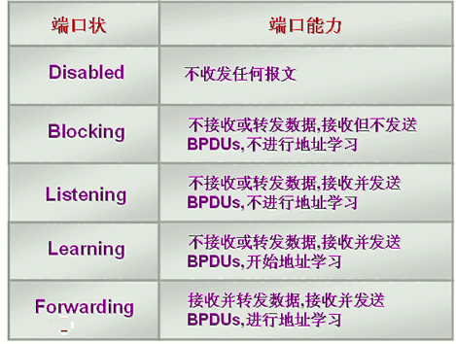

生成树端口的状态
交换机端口的5种STP状态

Slide 33
生成树计时器
交换机开机需要等待50秒时间开始转发数据
当某个正在使用的链路断掉，阻塞的端口需要50秒时间开始转发数据
50秒
转发
15秒
转发延迟
35秒
学习
转发延迟
15秒
20秒
监听
最大寿命
20秒
阻断

Slide 34
STP状态机
禁 用
（1，6）
（2）
（2）
监听
（3）
（5）
（4）
（1）
（2）
阻塞
（4）
学习
（2）
（4）
（5）
转发
（2）
（6）
1）端口启用或初始化
2）端口禁用或故障
3）端口被选为根端口或指定端口
4）端口被选为非指定端口
5）转发定时器超时
6）PortFast

Slide 35
在STP选举过程中，端口是不能转发用户数据的。端口一开始处于阻塞状态，这个状态只能接收BPDU；

Slide 36
STP状态机
禁 用
（1，6）
（2）
（2）
监听
（3）
（5）
（4）
（1）
（2）
阻塞
（4）
阻塞
阻塞
学习
（2）
（4）
（5）
转发
（2）
（6）
1）端口启用或初始化
2）端口禁用或故障
3）端口被选为根端口或指定端口
4）端口被选为非指定端口
5）转发定时器超时
6）PortFast

Slide 37
在STP选举过程中，端口是不能转发用户数据的。端口一开始处于阻塞状态，这个状态只能接收BPDU；
一个接口20秒没收到BPDU，也就是到了最大时间，端口会进入侦听状态，这时接口可以接收BPDU，并开始发送BPDU；

Slide 38
STP状态机
禁 用
（1，6）
（2）
（2）
监听
监听
（3）
（5）
（4）
（1）
（2）
阻塞
（4）
学习
（2）
（4）
（5）
转发
（2）
（6）
1）端口启用或初始化
2）端口禁用或故障
3）端口被选为根端口或指定端口
4）端口被选为非指定端口
5）转发定时器超时
6）PortFast

Slide 39
在STP选举过程中，端口是不能转发用户数据的。端口一开始处于阻塞状态，这个状态只能接收BPDU；
一个接口20秒没收到BPDU，也就是到了最大时间，端口会进入侦听状态，这时接口可以接收BPDU，并开始发送BPDU；
发送15秒的BPDU，接口将会为转发用户数据做准备，也开始学习MAC地址，这个状态叫学习状态；

Slide 40
STP状态机
禁 用
（1，6）
（2）
（2）
监听
监听
（3）
（5）
（4）
（1）
（2）
阻塞
（4）
学习
学习
（2）
（4）
（5）
转发
（2）
（6）
1）端口启用或初始化
2）端口禁用或故障
3）端口被选为根端口或指定端口
4）端口被选为非指定端口
5）转发定时器超时
6）PortFast

Slide 41
在STP选举过程中，端口是不能转发用户数据的。端口一开始处于阻塞状态，这个状态只能接收BPDU；
一个接口20秒没收到BPDU，也就是到了最大时间，端口会进入侦听状态，这时接口可以接收BPDU，并开始发送BPDU；
发送15秒的BPDU，接口将会为转发用户数据做准备，也开始学习MAC地址，这个状态叫学习状态；
再经过15秒的学习后，端口进入转发状态，转发状态是一个正常的接口。

Slide 42
STP状态机
禁 用
（1，6）
（2）
（2）
监听
监听
（3）
（5）
（4）
（1）
（2）
阻塞
（4）
学习
学习
（2）
（4）
（5）
转发
转发
（2）
（6）
1）端口启用或初始化
2）端口禁用或故障
3）端口被选为根端口或指定端口
4）端口被选为非指定端口
5）转发定时器超时
6）PortFast

Slide 43
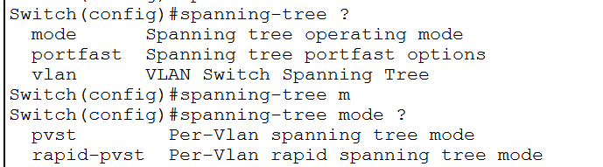
spanning-tree设置
  switch(config)#spanning-tree mode pvst
    通过此命令开启STP协议

Slide 44
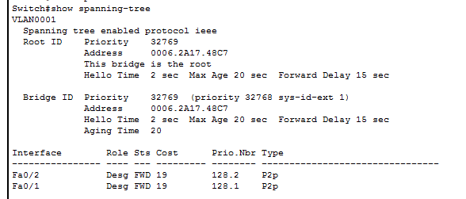
spanning-tree设置
  switch#show spanning-tree
    通过此命令查看STP配置状态

Slide 45
实训1：STP基础设置
实训步骤：
1.按照上图连接5台交换机
2.检查任意两个PC机能否互相通信
3.逐渐断开其中的一根线后，再次检查通信情况，显示分析STP信息，检查STP的变化

Slide 46
实训2：生成树协议与虚拟局域网
VLAN30
VLAN10
VLAN20
实训步骤：
1.按照上图先配置VLAN，并将对应端口划入相应的VLAN中（说明不做Trunk），然后按图连接三台交换机和PC
2.检查任意两个相同V LAN间的PC机能否互相通信
3.分析并解释实验现象

Slide 47
实训3：生成树协议与虚拟局域网
Vlan10；20；30
Vlan10；20；30
trunk
trunk
trunk
实训步骤：
1.按照上图先配置VLAN，并将对应端口划入相应的VLAN中，然后按图连接三台交换机和PC
2.检查任意两个相同V LAN间的PC机能否互相通信
3.分析并解释实验现象
Vlan10；20；30

Slide 48
Cisco交换机生成树协议配置
------PVST

Slide 49
CISCO PVST实验项目
PVST：是cisco的私有协议，PVST为每个虚拟局域网运行单独的生成树实例，能优化根桥的位置，能为所有的VLAN提供最优路径。

Slide 50
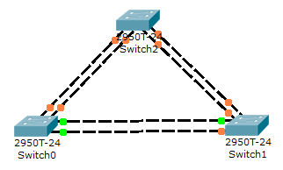
一.配置原则
1.首先确定根网桥,依据网桥ID(由优先级和MAC地址两部分组成)
2.确定根端口.指定端口和被动端口(由路径成本,网桥ID,端口优先级,端口ID来确定)

Slide 51
二.配置
1.在VLAN上启用生成树:spanning-tree
2.建立根网桥:
(1)直接建立:spanning-tree vlan 2 root primary|secondary 创建根桥 (2)通过修改优先级建立:spanning-tree vlan 2 priority 24768(4096的倍数,值越小,优先级越高.默认为32768)
3.确定路径.选定根端口:
(1)可通过修改端口成本:(在配置模式下)spanning-tree vlan 2 cost 100(100m为19,10m为100,值越小,路径越优先)
(2)可修改端口优先级:(在接口模式下)spanning-tree vlan 2 port-priority 32(0-255,默认为128,设置为16的倍数)
4.配置快速端口:spanning-tree portfast

Slide 52
三.检查命令
1.检查生成树:show spanning-tree summary
2.检查根网桥:show spannint-tree vlan 2
3.检查网桥优先级:show spanning-teee vlan 2
4.检查端口成本:show spanninn-tree interface f0/2
5.检查端口优先级:show spanning-tree interface f0/2

Slide 53
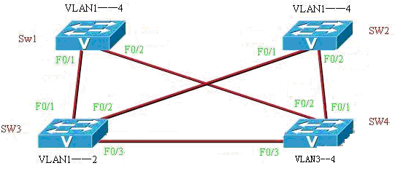
实训4 Pvst配置实验图
VLAN 1和vlan 2的root
VLAN 3和vlan 4的root
使用cisco模拟器完成本实验项目

Slide 54
关键步骤：
Sw1(config)#interface f0/1
Sw1(config-if)#switchport mode trunk
Sw1(config)#interface f0/2
Sw1(config-if)#switchport mode trunk
关键步骤：
Sw2(config)#interface f0/1
Sw2(config-if)#switchport mode trunk
Sw2(config)#interface f0/2
Sw2(config-if)#switchport mode trunk

Slide 55
关键步骤：
Sw3#vlan database
Sw3(vlan)#vlan 1 name vlan1
Sw3(vlan)#vlan 2 name vlan2
Sw3(vlan)#vlan 3 name vlan3
Sw3(vlan)#vlan 4 name vlan4
Sw3(vlan)#exit
Sw3#config terminal
Sw3(config)#interface f0/1
Sw3(config-if)#switchport mode trunk
Sw3(config)#interface f0/2
Sw3(config-if)#switchport mode trunk
Sw3(config)#interface f0/3
Sw3(config-if)#switchport mode trunk
Sw3(config)#interface f0/4
Sw3(config-if)#switchport mode trunk
Sw3(config)#spanning-tree vlan 1 root primary //配置成primary优先级为24576
Sw3(config)#spanning-tree vlan 2 root primary //配置成primary优先级为24576
Sw3(config)#spanning-tree vlan 3 root secondary //配置成secondary优先级为28672
Sw3(config)#spanning-tree vlan 4 root secondary //配置成secondary优先级为28672

Slide 56
关键步骤：
Sw4(config)#iinterface f0/1
Sw4(config-if)#switchport mode trunk
Sw4(config)#iinterface f0/2
Sw4(config-if)#switchport mode trunk
Sw4(config)#iinterface f0/3
Sw4(config-if)#switchport mode trunk
Sw4(config)#iinterface f0/4
Sw4(config-if)#switchport mode trunk
Sw4(config-if)#exit
Sw4(config)#spanning-tree vlan 1 priority 28672 //配置vlan 1的优先级为28672
Sw4(config)#spanning-tree vlan 2 priority 28672 //配置vlan 2 的优先级为28672
Sw4(config)#spanning-tree vlan 3 priority 24576 //配置vlan 3的优先级为24576
Sw4(config)#spanning-tree vlan 4 priority 24576 //配置vlan 4的优先级为24576

Slide 57
验证测试:
在每个交换机的特权视图下运行下面命令检查结果：
show spanning-tree vlan vlan-id
例如：
Sw1#show spanning-tree vlan 2
//只查看Vlan 2中的生成树

Slide 58
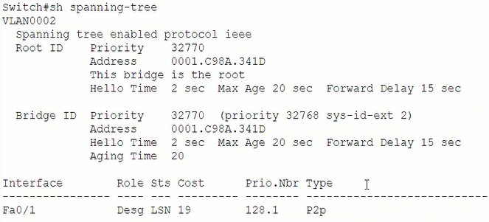
Cisco使用pvst+，其交换机优先级使用32768+VLAN ID

Slide 59
配置快速端口关键步骤：
Sw3(config-if)#spanning-tree portfast

Slide 60
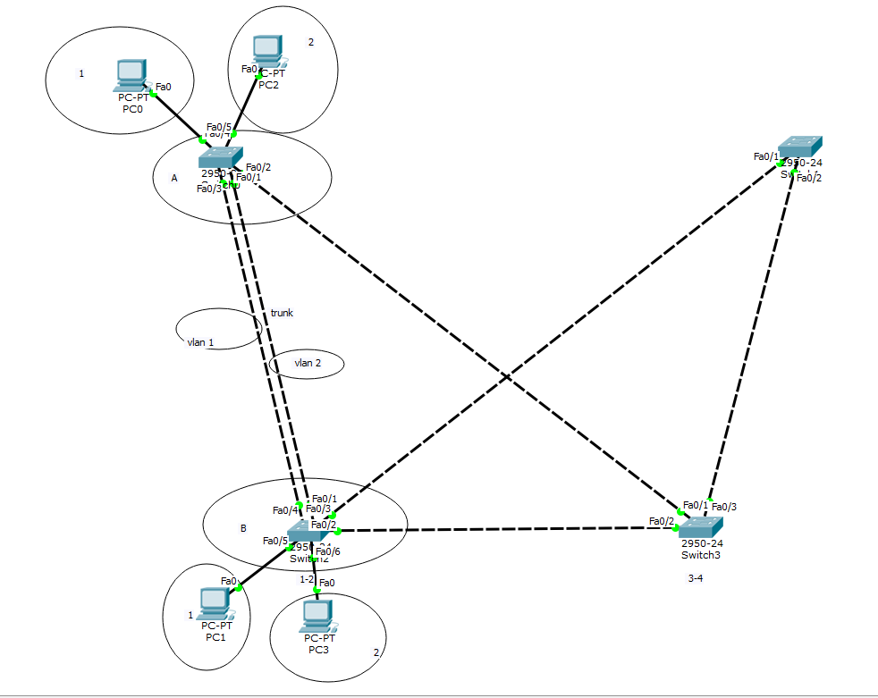
修改根端口关键步骤：
Sw3(config)#interface f0/4
Sw3(config-if)#spanning-tree vlan 1 port-priority 64 //配置端口0/4的vlan 1的端口优先级为64

Slide 61
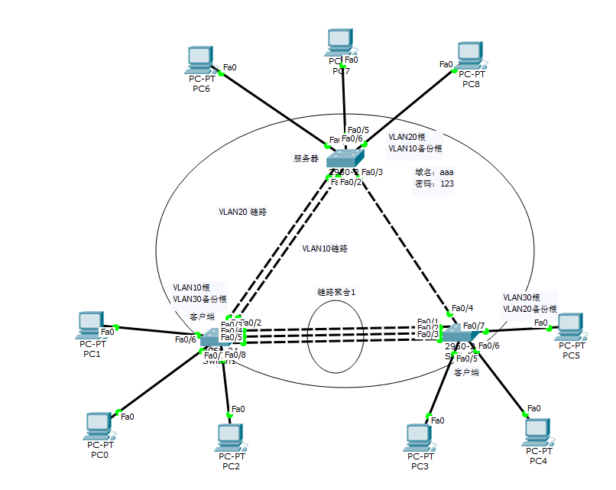
实训5 Pvst+配置实验图
使用cisco模拟器完成本实验项目

Slide 62

本章课程回顾
生成树STP的判断过程
  BID
  根端口
  指定端口
生成树端口状态
生成树协议配置

